Slide 1


عنوان الدرس
مُعاملة الرسول
صلى الله عليه و سلم لأصحابِهِ
صفحة
78

Slide 2


# يتعرّف جَوانِب مِنْ مُعامَلة الرّسولُ صلى الله عليه و سلم لأصحابِهِ
# يَقتدي بِالرّسول صلى الله عليه و سلم في مُعاملاتِهِ مَعَ أصدقائِهِ و زُملائِهِ

Slide 3
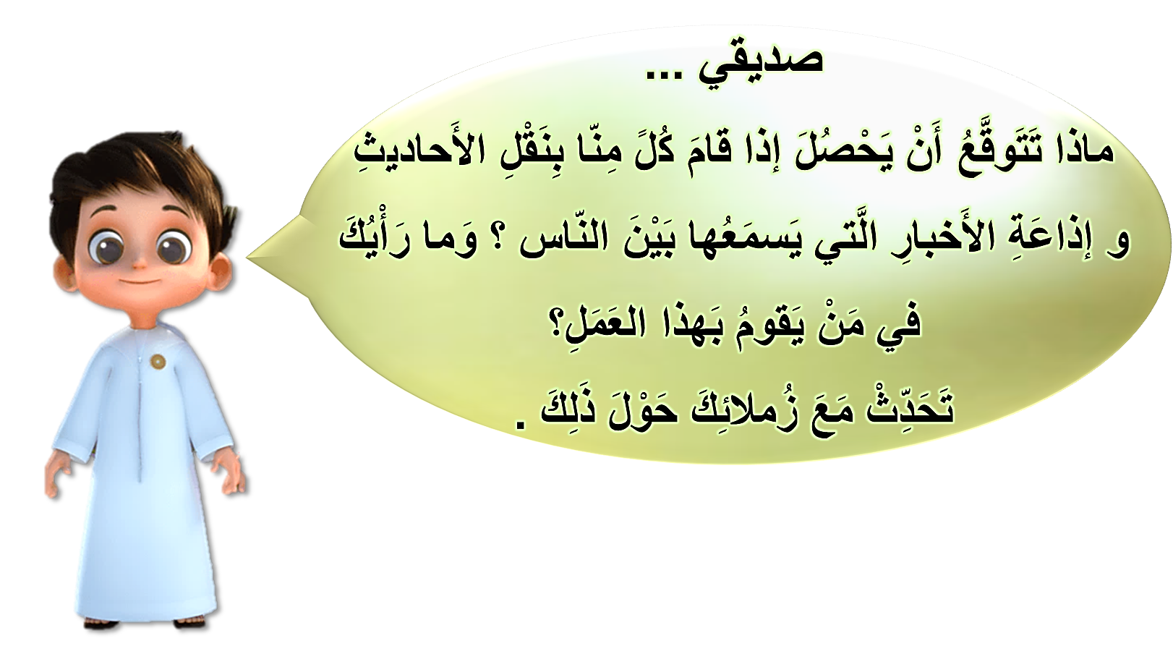

K.W.L
يا أصدقائي
ماذا تعرفون عن معاملة الرسول
صلى الله عليه و سلم لأصحابه ؟
عليكم كتابة الإجابة باستخدام هذا البرنامج
Nearpod

Slide 4



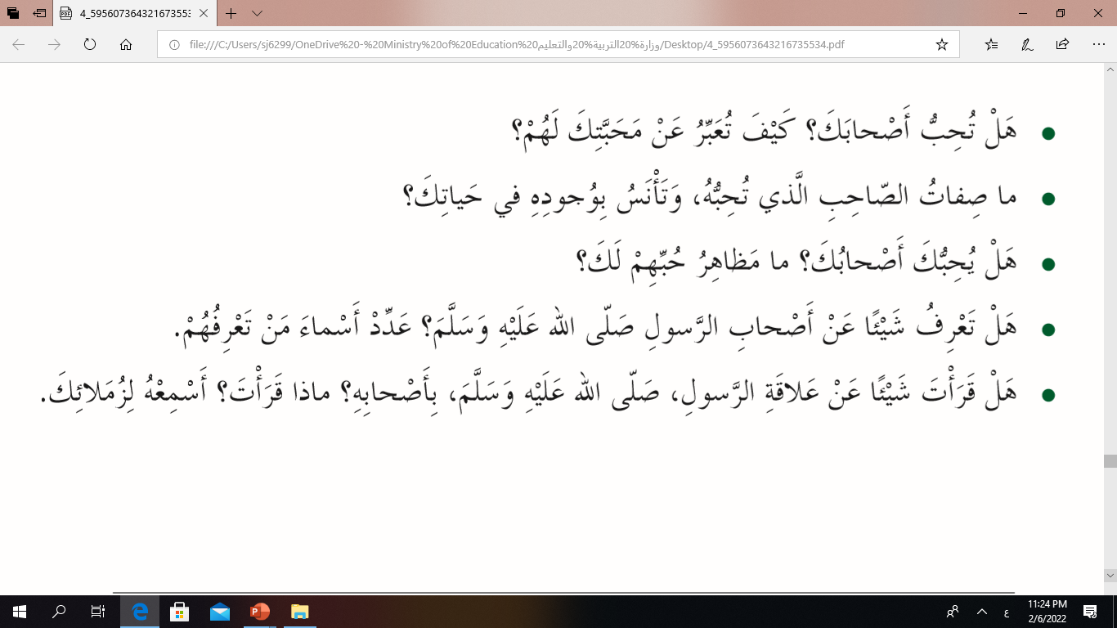

Slide 5






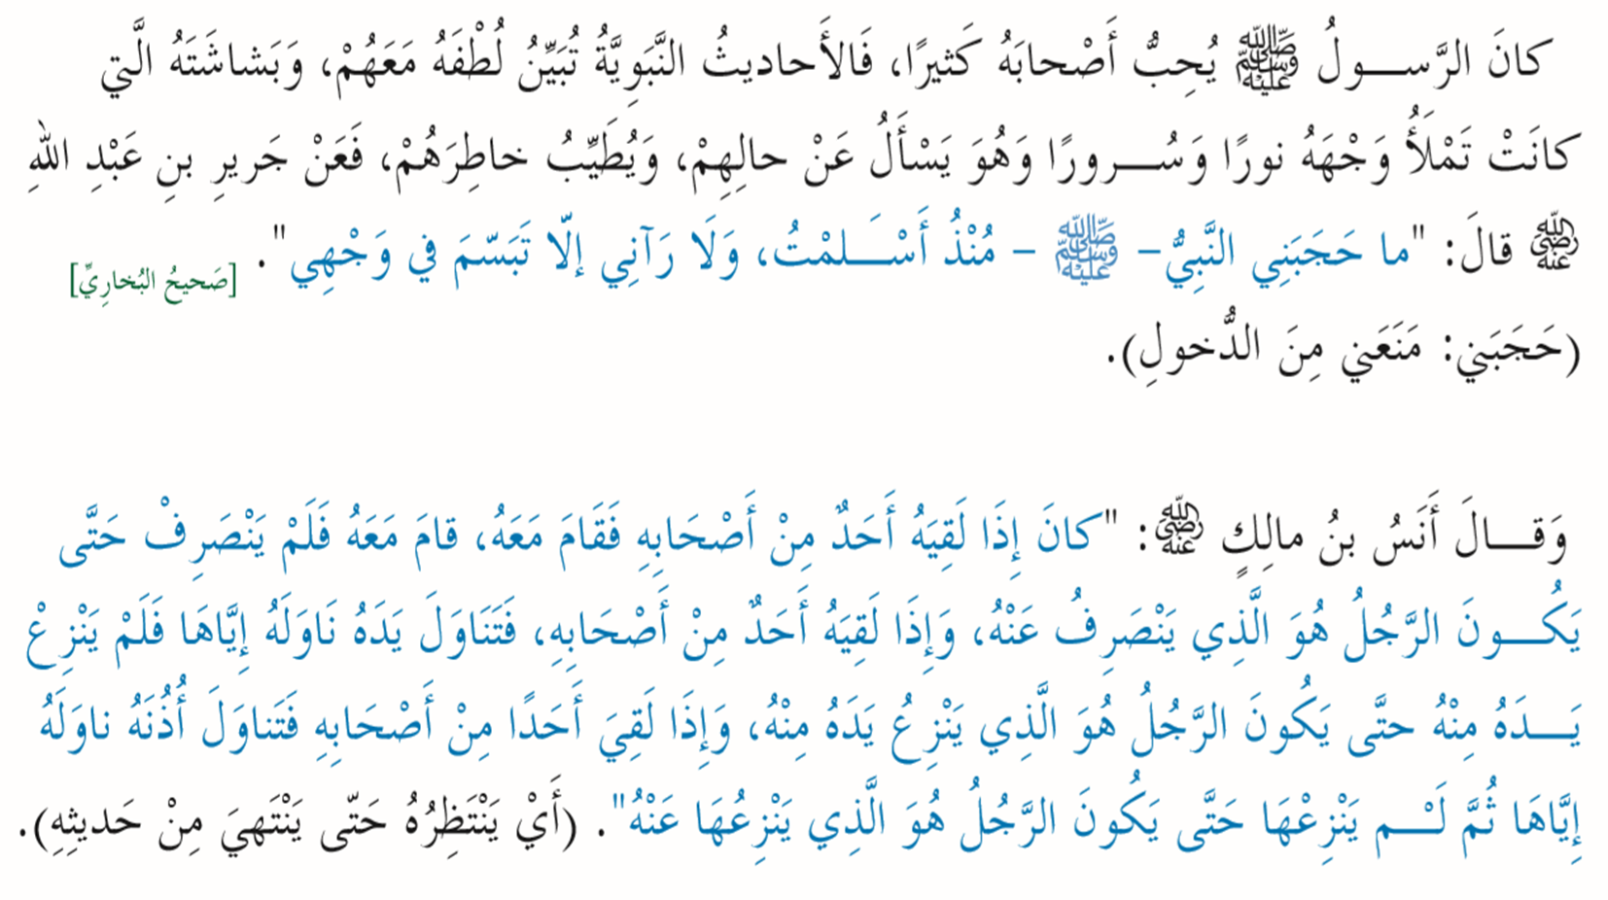


مُعاملة الرسول لأصحابه
التواضع
صفحة
79

Slide 6
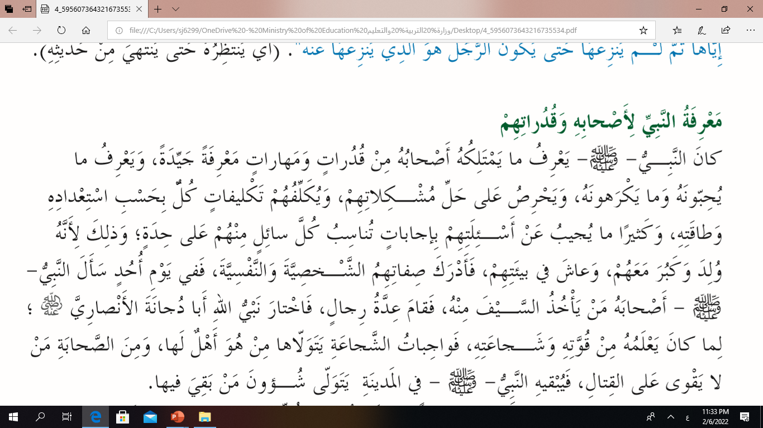
معرفة النبي لأصحابه و قُدراتهم
التواضع
صفحة
79

Slide 7
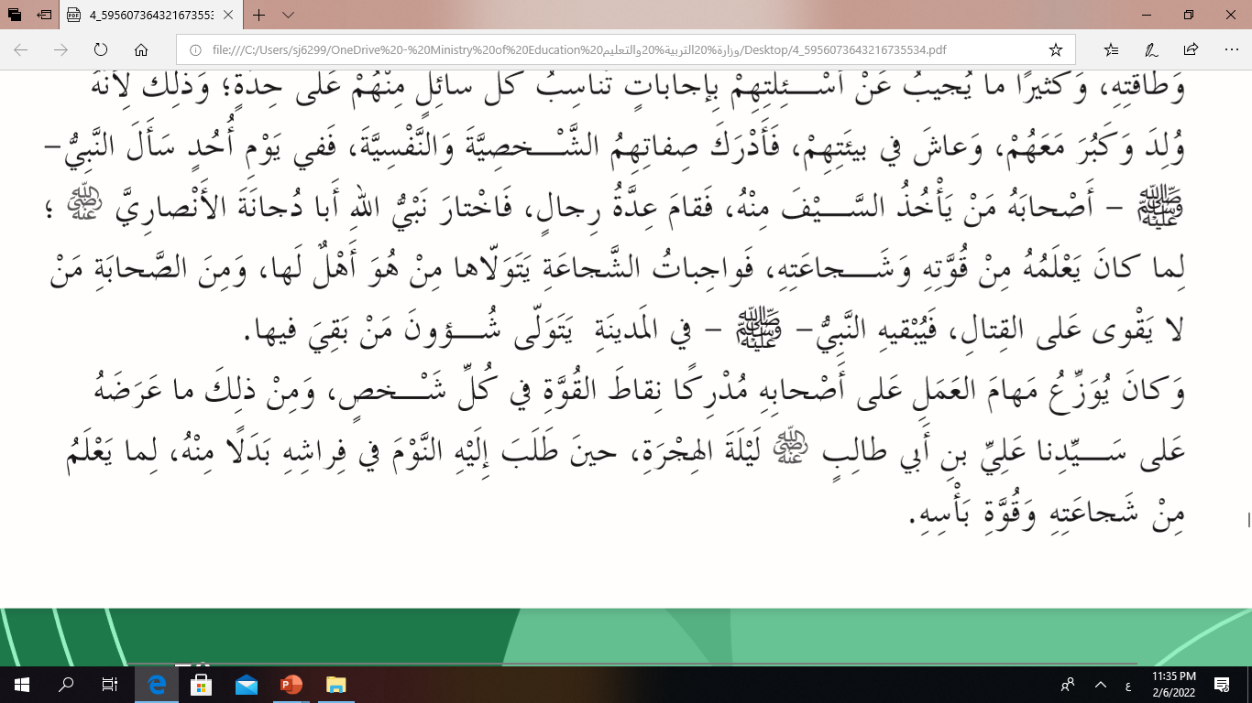
مُعاملة الرسول لأصحابه
التواضع
صفحة
79

Slide 8

الاختبار التكويني (2)
+
قراءة النص صفحة 79+80 +81
كتاب الطالب
+
حل الأنشطة 1.2.3 صفحة 82
تعلّم ذاتي

Slide 9
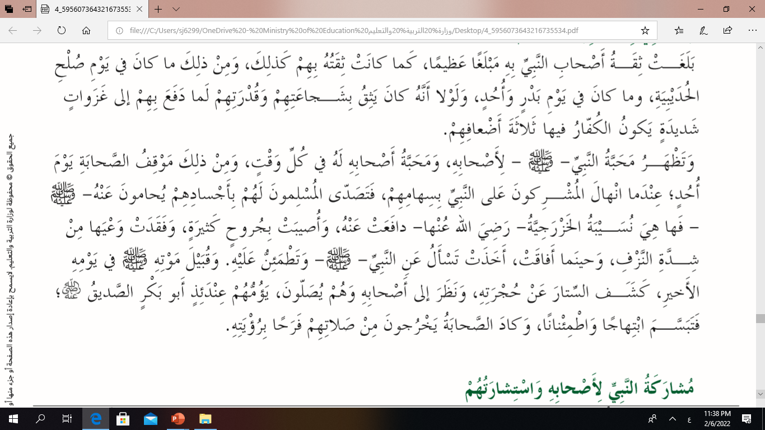
ثِقة النبي بأصحابه و حُبّه لهم
التواضع
صفحة
80

Slide 10
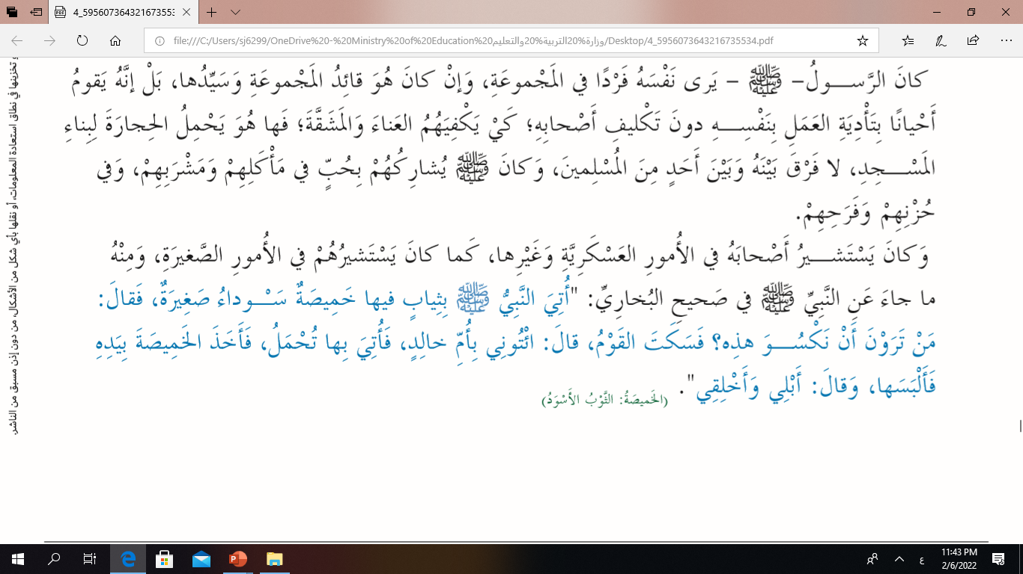
مُشاركة النبي لأصحابه و استشارتُهم
التواضع
صفحة
80

Slide 11
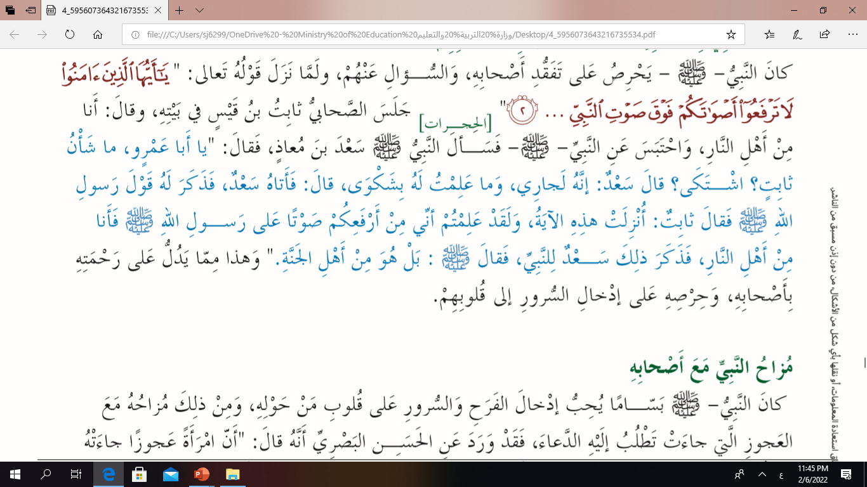
شفقة النبي بأصحابه و إدخال السُّرور إلى قلوبهم
التواضع
صفحة
81

Slide 12
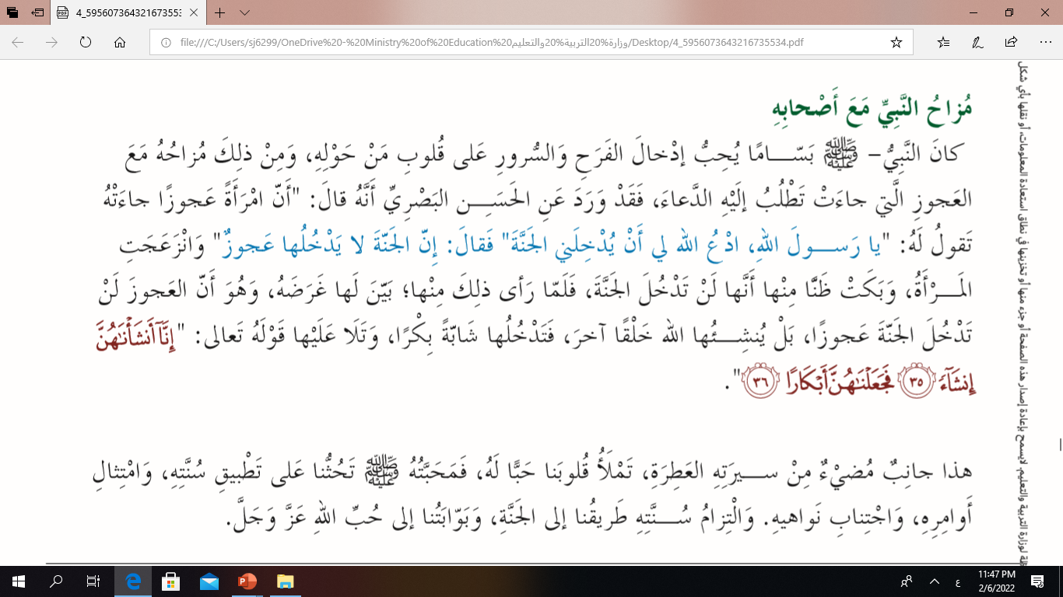
مُزاح النّبي مع أصحابه
التواضع
صفحة
81

Slide 13
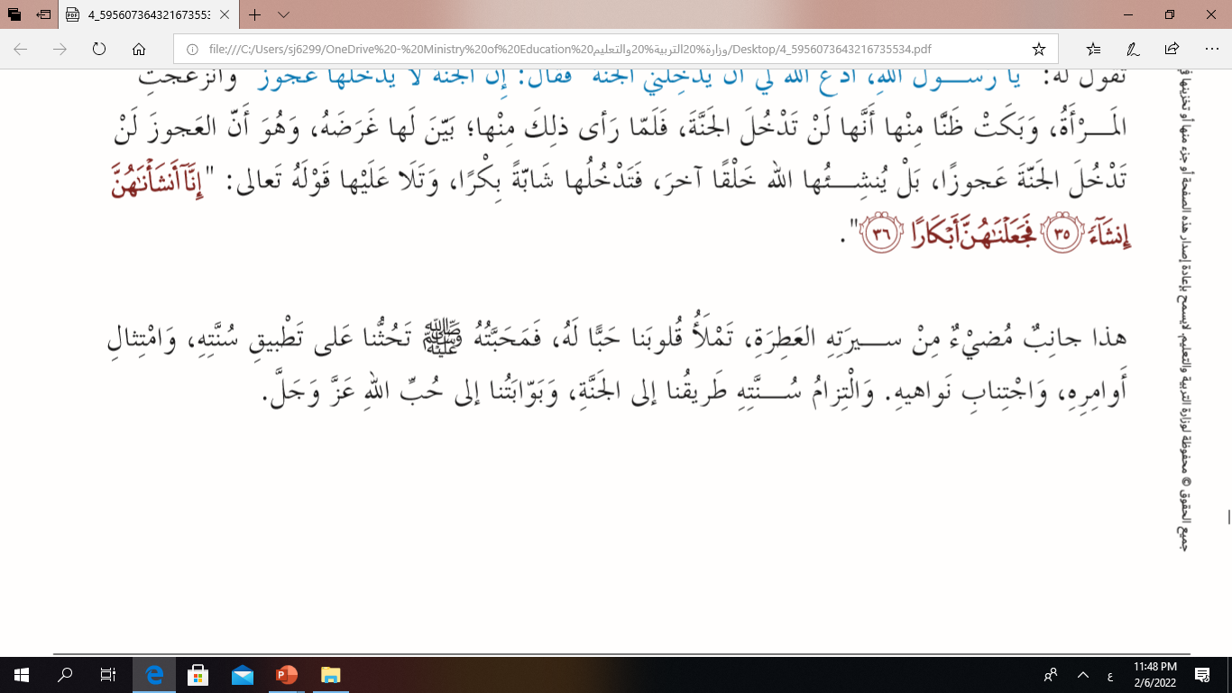
صفحة
81

Slide 14






كتاب الطالب

Slide 15
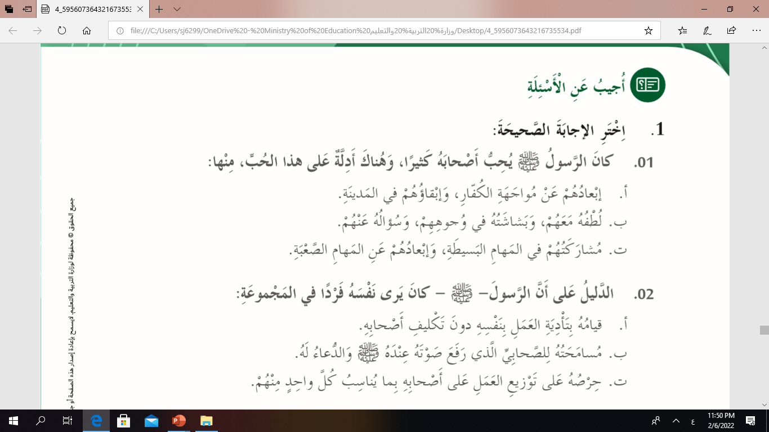
صفحة
82

Slide 16
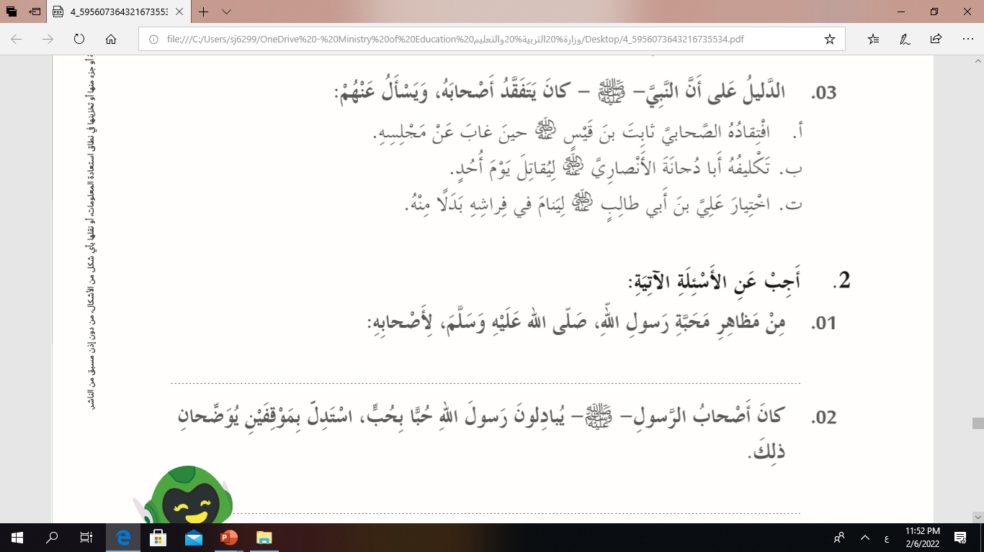
صفحة
82
السؤال عنهم _ استشارتهم _ المزاح معهم

Slide 17
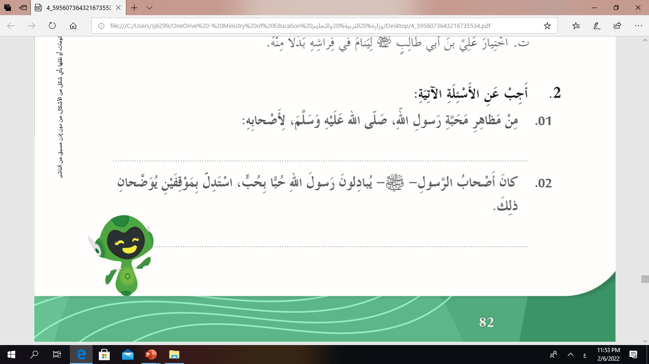
دفاعهم عنه في غزوة أحد
سؤالهم عن النبي و اطمئنانهم عليه
صفحة
82

Slide 18
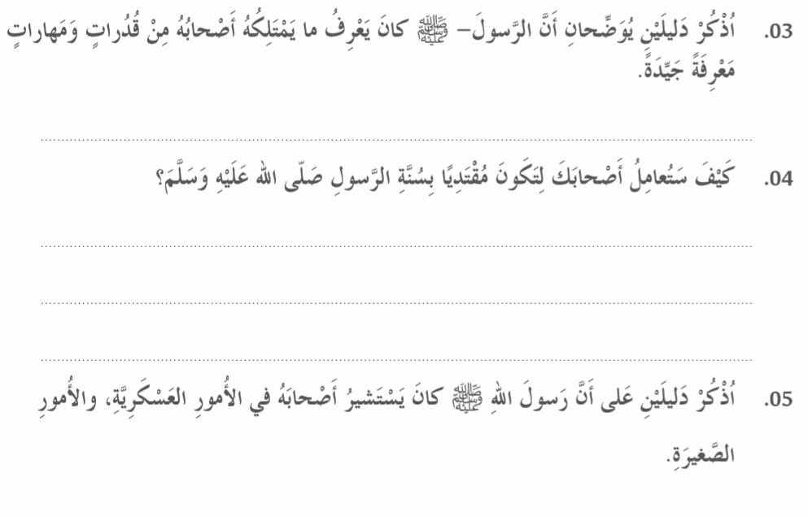
يوزع المهام عليهم
يدفعهم إلى غزوات يبلغ عدد الكفار ثلاثة أضعاف المسلمين
احترمهم
أسأل عنهم
أسامحهم
صفحة
83
كان يستشير أصحابه في أمور الغزوات

